Slide 1
Desk Calculator
Alonso Barrios Silva

Slide 2
Partes principales
Parser: hace un análisis sintáctico
Input function: Maneja el input y el análisis léxico
Symbol table: mantiene información permanente
Driver: se encarga de la inicialización, output y errors

Slide 3
The parser
program: end expr_list end
expr_list: expression print expression print expr_list
expression: expression + term expression - term term
term: term / primary term * primary primary
primary: number name name = expression - primary (expression)
Se encarga de hacer el análisis sintáctico

Slide 4
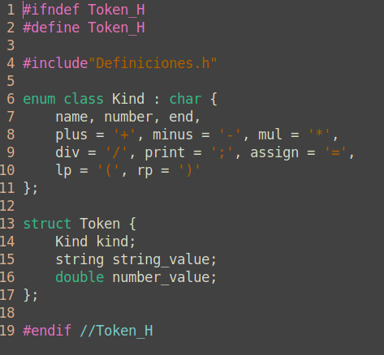
Token
Es un par {tipo_Token, valor}

Slide 5
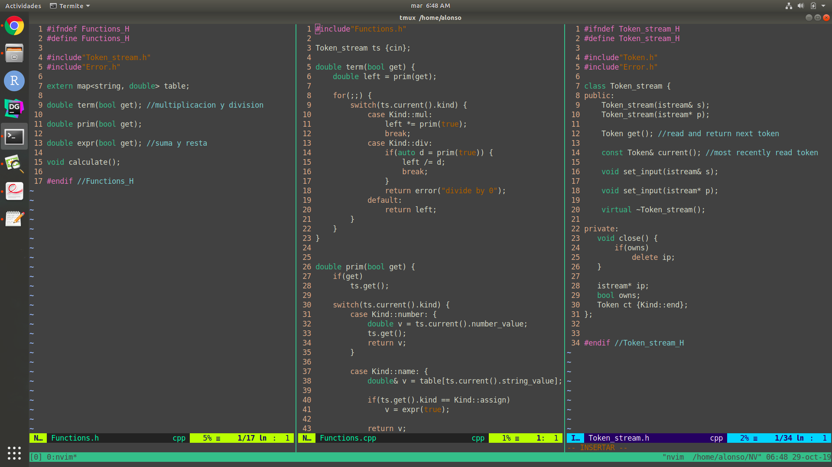
Token_stream
Encapsula los caracteres leídos y sus composiciones en Token’s (Tokenizes)
ts.get() : llama al siguiente Token
ts.current() : llama al Token actual

Slide 6
Functions
Cada función necesita un argumento bool get, el cual indica si la función necesita llamar a Token_stream::get().
Se declara la variable global ‘table’.

Slide 7
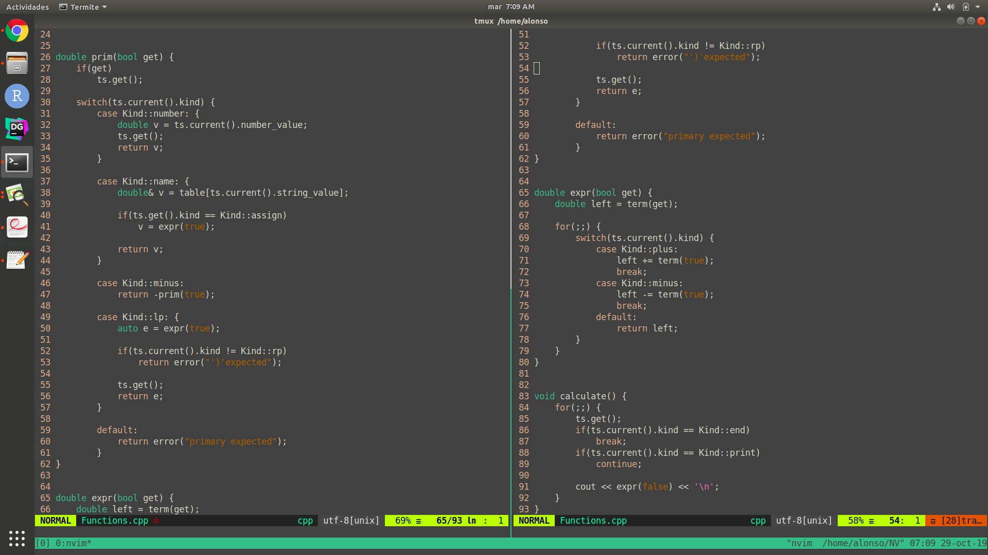
expr( )
Se encarga de las operaciones de adición y sustracción.
Consiste en un loop que busca terms para sumar o restar.
Switch termina cuando se encuentra algo diferente a ‘+’ o ‘-’.

Slide 8
term( )
Se encarga de las operaciones de multiplicación y división.
Funciona igual que expr().
error evalúa si es dividido entre 0.

Slide 9
prim( )
Lee el Token y lo define como number, name; en caso de minus, te convierte la variable en negativo; y lee los paréntesis.

Slide 10
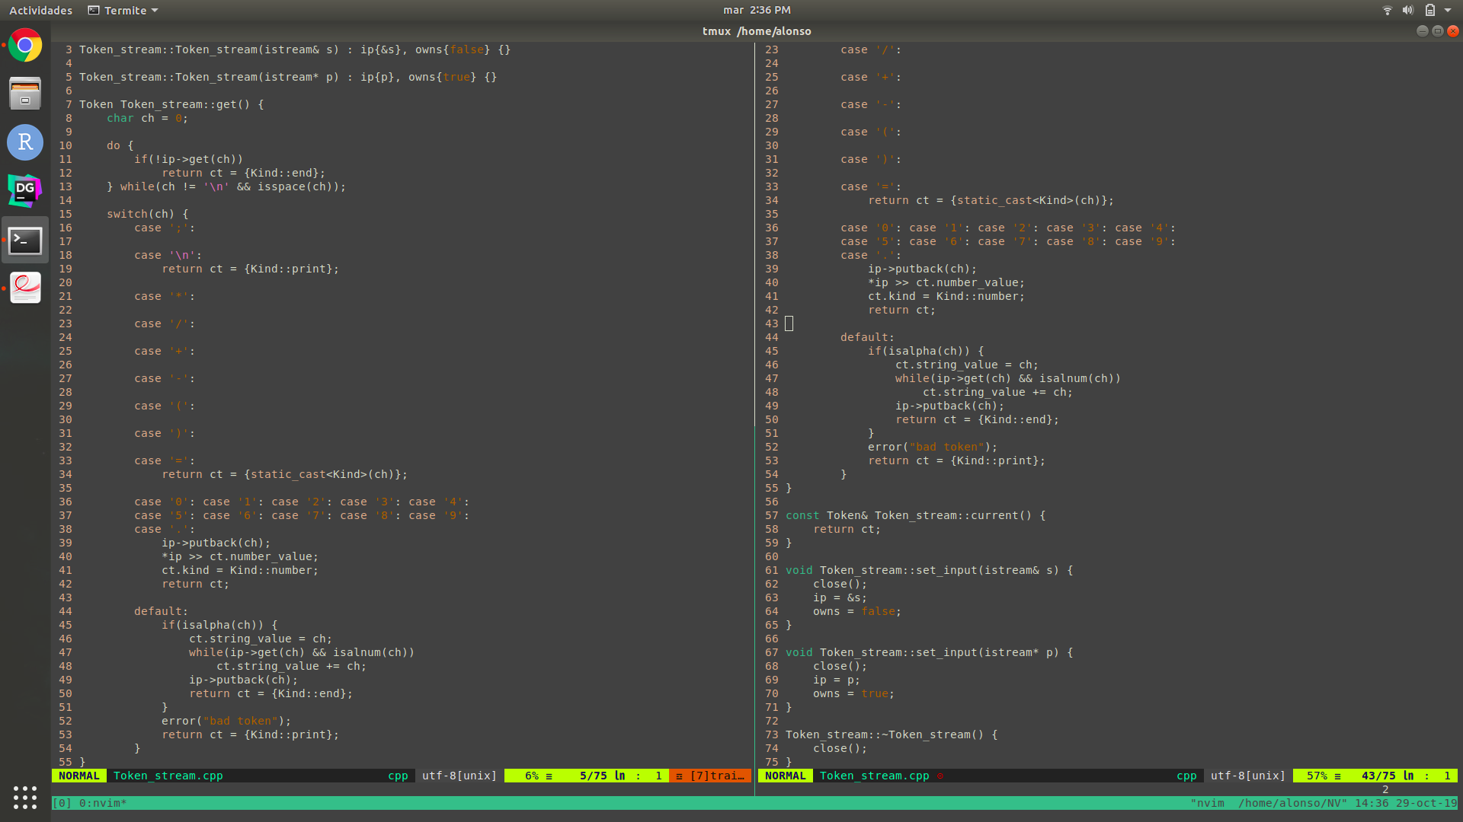
The input
Maneja el input y el análisis léxico

Slide 11
Low-level input
ip->get(ch): lee un caracter simple.
isspace(): te permite tener espacios en blanco.

Slide 12
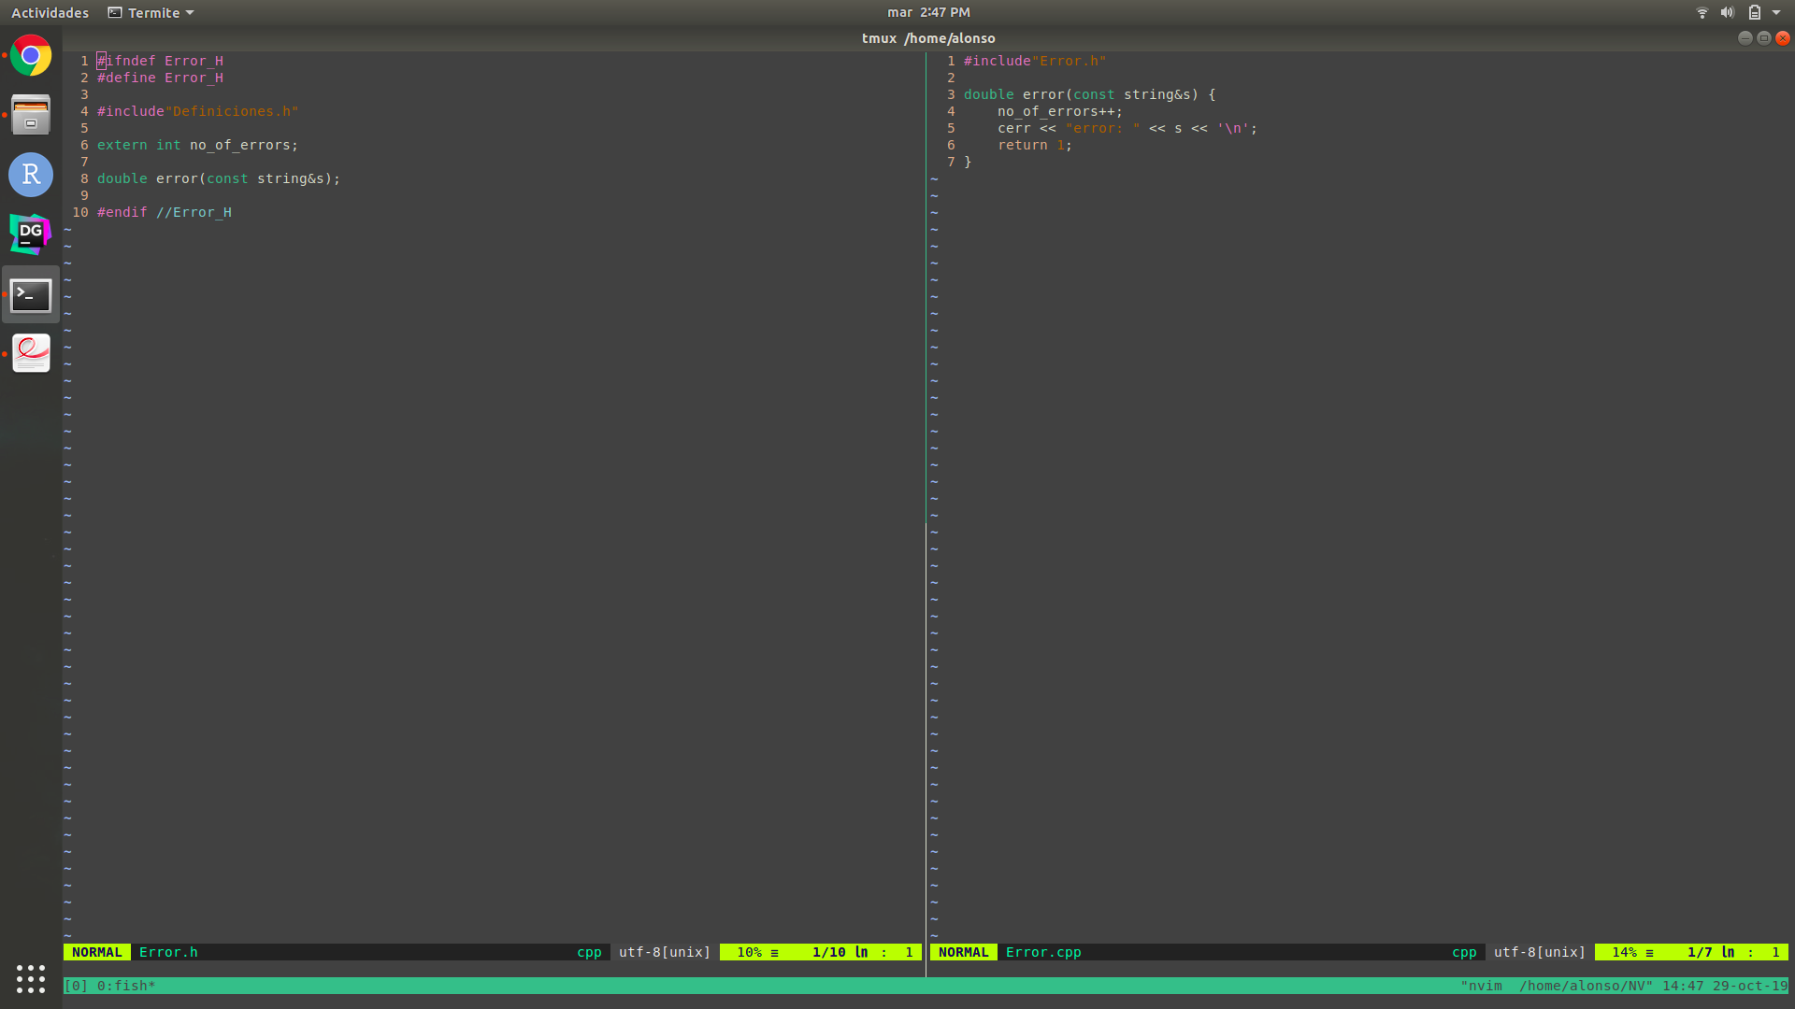
Error handling
Imprime el error y cuenta los errores.
Se usa extern para declarar variables globales.
error( ): cuenta los errores y te los imprime en texto.

Slide 13
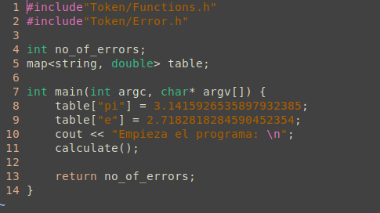
The driver
Maneja la inicialización, el output y los errores.
expr(false): llama a la función expr, la cual llama a las otras funciones.

